Slide 1



Grab&Catch
Professor:
2 Sprint
DAWILMAR

Slide 2



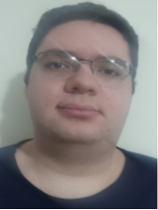
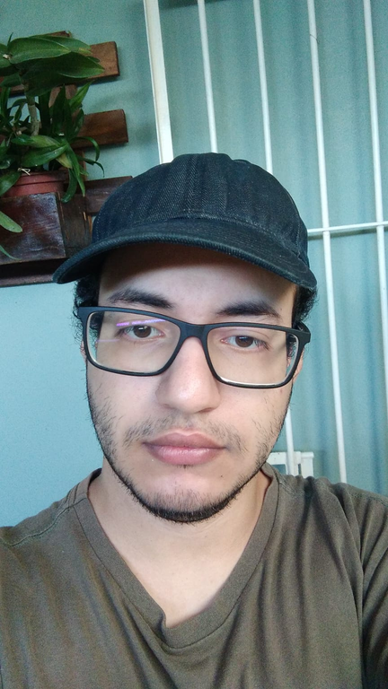
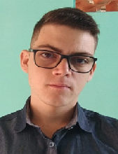
nOSSA EQUIPE
joão Vitor
João pEDRO
GABRIEL Alves
MECÂNICA/ELETRÔNICA
PROGRAMAÇÃO/ELETRÔNICA
MECÂNICA/ELETRÔNICA

Slide 3
Sumário
01
02
03
04
05
Sobre Nosso Projeto
Melhorias
Desenho Estrutural
Conjunto mecânico
Acoplamento da mola
06
07
08
09
10
Setor Programação
Novos Jogos
Objetivos
Cronograma
conclusão

Slide 4

01
sOBRE NOSSO PROJETO
A Grab & Catch é uma máquina interativa que distribui brindes para quem interage com seus jogos. Neste semestre, o projeto visa transformar a prova de conceito apresentada na Feira de Soluções em um protótipo com melhorias na estrutura, eletrônica e programação.

Slide 5
02
MELHORIAS
Substituição do display LCD por tela TFT Touch colorida
Desenvolvimento de novos jogos interativos (Jogo da Velha, Pong)
Aprimoramento do sistema mecânico de mola e redesign da estrutura física

Slide 6
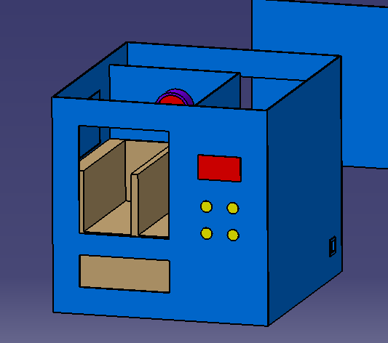
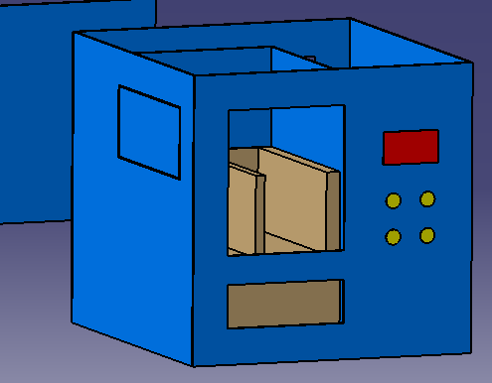
Desenho Estrutural (CAD)
03

Slide 7
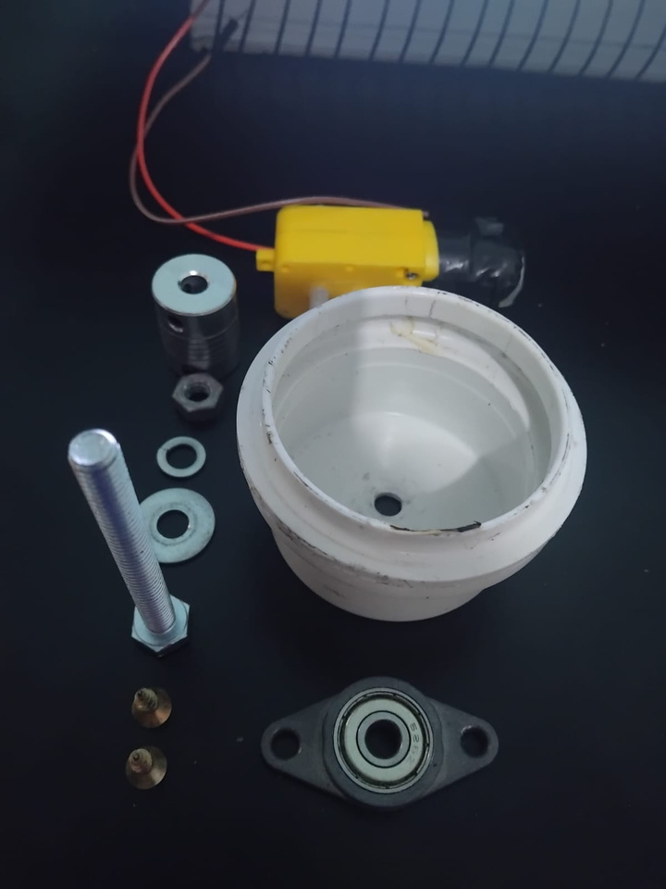
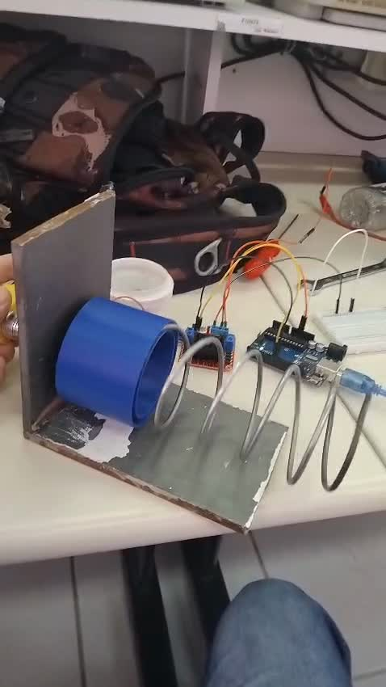
Conjunto mecânico
04

Slide 8
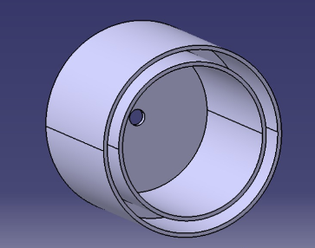
Acoplamento da mola
05

Slide 9
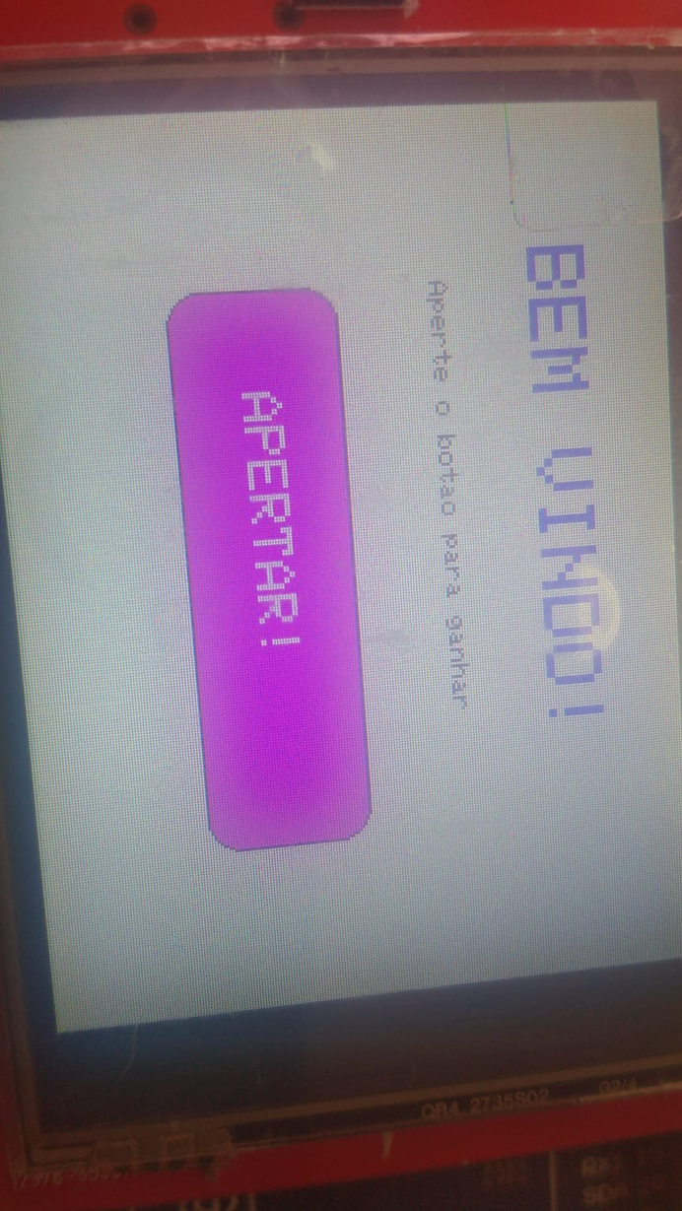
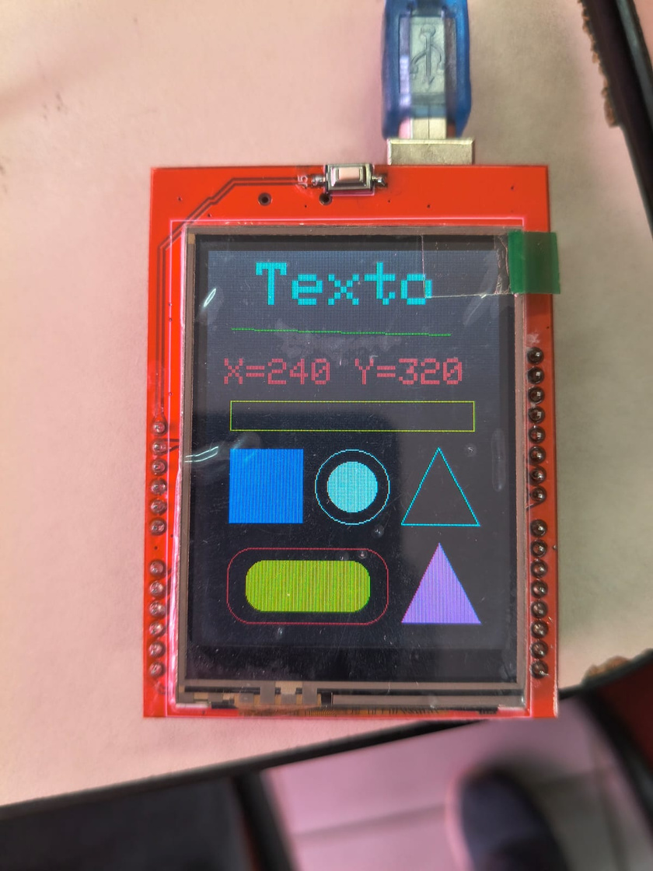
Trabalhos realizados
- setor programação
06

Slide 10
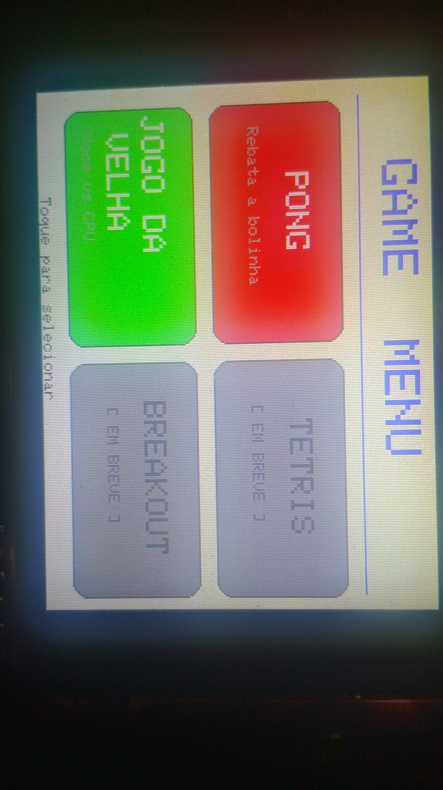
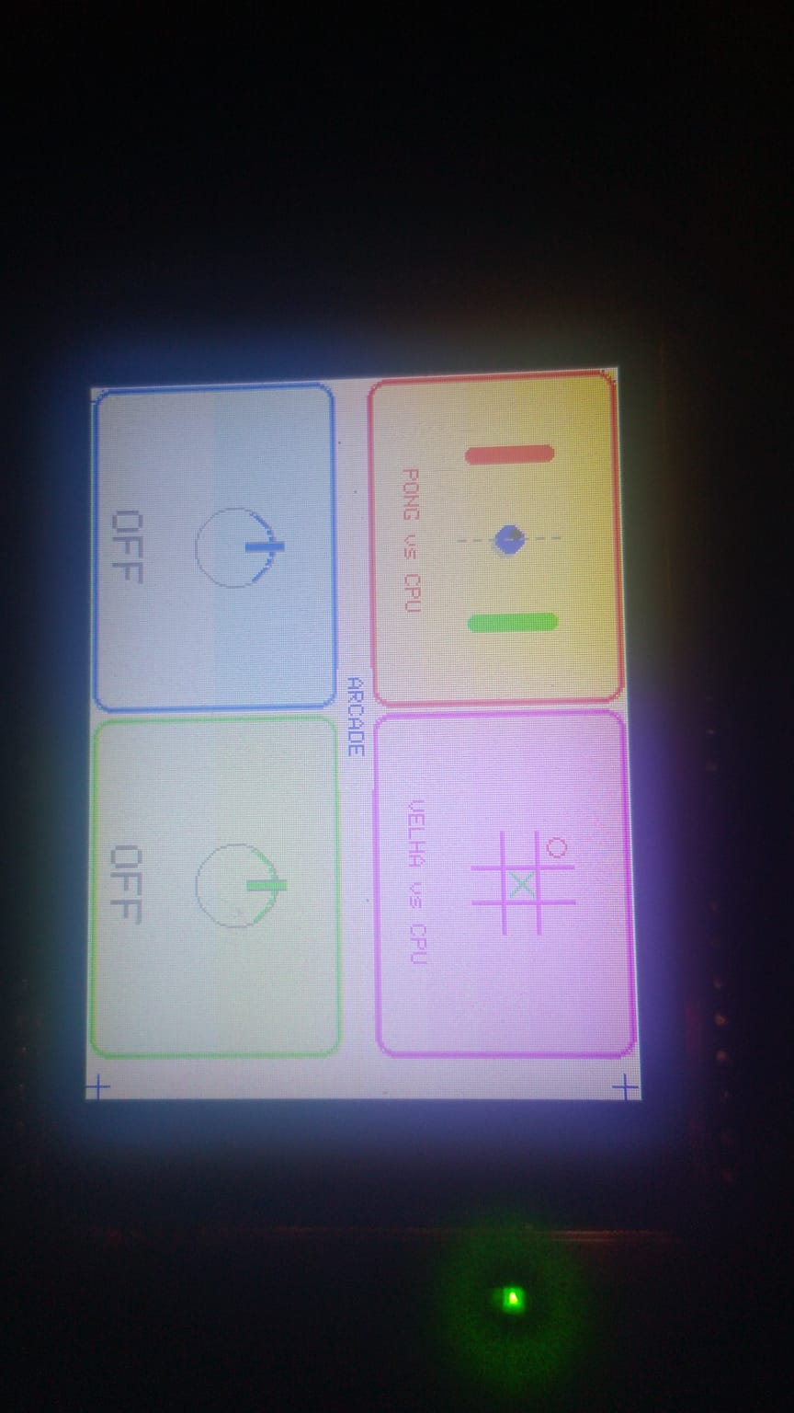
Trabalhos realizados
- setor programação
06

Slide 11
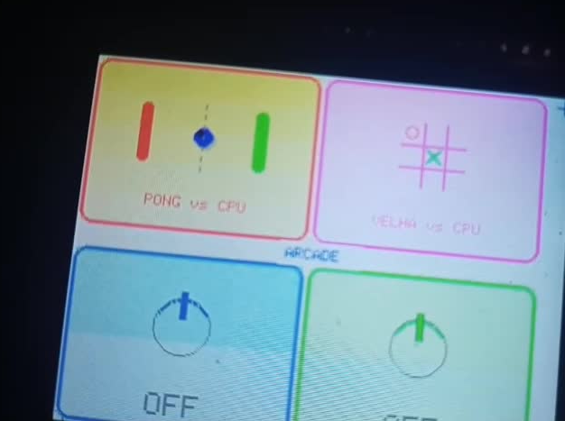
Trabalhos realizados
- setor programação
06

Slide 12





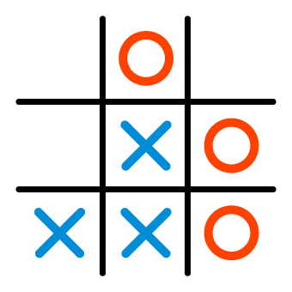
novos jogos
07
JOGO DA VELHA
PONG
JOGO DA MEMORIA
QUIZ

Slide 13
Objetivos da Sprint 2
08
Nesta sprint, o foco foi no avanço no desenvolvimento da programação do LCD TFT e no conjunto mecânico em que a mola agiria, sendo feitos testes físicos em ambos para determinar funcionabilidade. Nestes testes foram alinhados alguns parâmetros para o desenvolvimento da estrutura do produto, que comportará estes componentes.

Slide 14
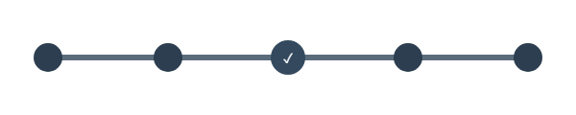
09
cronograma
2
4
Pesquisa sobre a progrmação do LCD TFT
Minuta do Projeto
16/03/2026
26/03/2026
1
3
5
Pesquisa sobre a parte mecanica da mola
Desenvolvimento do Desenho Tecnico
Apresentação
09/04/2026
15/03/2026
18/03/2026

Slide 15


conclusão
Nosso GitHub

